Slide 1
上证50ETF期权业务方案解读
2017.8

Slide 2
目录
一、合约设计
二、运作管理
三、交易制度
四、风控制度

Slide 3
一、合约设计

Slide 4
一、合约设计：合约条款
项目
合约标的 | 华夏上证50ETF
合约类型 | 同时推出认购期权和认沽期权
合约单位 | 10000份
到期月份 | 当月、下月及接下来的2个季月（下季、隔季）
最后交易日 | 到期月份的第四个星期三（遇法定节假日顺延）
行权日 | 同最后交易日，9:15—15:30（增加15:00—15:30时段）
履约方式 | 欧式
行权价 | 根据靠档原则确定（行权价格间距），对于同一到期月份的合约，行权价格序列包括1个平值、4个实值、4个虚值
最小报价单位 | 0.0001
交易最小单位 | 1张
交割方式 | 实物交割

Slide 5
一、合约设计：合约条款
行权价格间距
0.05
0.1
.
.
2.9
2.95
3
3.1
3.2
.
5
5.25
.
10
10.5
.
.
.
.
20
21
.
.
.
50
52.5
.
.
.
100
105
.
..
.
.
ETF 期权 | 行权价格 | 行权价格间距(元)
 | 3或以下 | 0.05
 | 3至5（含） | 0.1
 | 5至10（含） | 0.25
 | 10至20（含） | 0.5
 | 20至50（含） | 1
 | 50至100（含） | 2.5
 | 100以上 | 5
如何确定平值期权（靠档）的行权价？
例：标的证券价格2.93元，“平值期权“（靠档）行权价2.95元
标的证券价格3.05元， “平值期权“（靠档）行权价3.1元

Slide 6
二、运作管理

Slide 7
二、运作管理：合约代码、简称
上交所合约编码为8位数字。ETF期权合约从10000001起按顺序对新挂牌合约进行编排，股票期权合约从20000001起按顺序对新挂牌合约进行编排。唯一，不复用。
合约编码:10000001 (8位）
月合约，当合约首次调整后“M”修改为 “A”，如该合约碰到第二次调整，则修改为“B”，以此类推；
标的代码
到期年份
共17位
合约交易代码:510050C1309M02000 □ □
预留2位
认购/认沽
到期月份
行权价格
标的简称
到期月份
合约未调整时，缺省；发生调整时修改为“A”，“B”……
共20个字符
合约简称: 50ETF购9月2000 □
认购/认沽
行权价格

Slide 8
二、运作管理：合约加挂
到期加挂：当月合约到期摘牌，需要挂牌新月份合约。
波动加挂：标的证券价格发生较大变化，需要增挂新的实值或虚值合约。
调整加挂：当标的证券除权除息时，按照标的证券除权除息后价格新挂合约。
例外情况
当合约标的不在最新公布合约标的范围之内时，不加挂合约。

Slide 9
二、运作管理：合约调整（1）
当标的证券发生分红、份额拆分合并、等情况时，会对该证券作除权除息处理，此时期权合约的条款需要作相应调整，以维持期权合约买卖双方的权益不变：
一是合约金额（名义价值，即合约单位*行权价格）不变
二是调整后合约市值与调整前接近

Slide 10
二、运作管理：合约调整（2）
调整公式——除权除息
调整系数=[ETF份额拆分（合并）比例×除权(息)前一日标的证券收盘价]/（前一日标的收盘价格-现金红利）；
新合约单位＝原合约单位×调整系数；
新行权价格＝原行权价格×原合约单位/新合约单位。
除权除息日调整后的合约前结算价＝原合约前结算价×原合约单位/新合约单位。该价格作为涨跌幅限制和保证金收取的计算依据。

Slide 11
二、运作管理：合约调整（3）
合约调整日为标的证券除权除息日，主要调整行权价格与合约单位。
调整后期权合约存续期内，不再按调整后行权价加挂序列，而对各月份按新月份合约重新进行挂牌（按调整后的标的参考价格与约定的行权价格间距）。

Slide 12
三、交易制度

Slide 13
三、交易制度：机制与时间
混合交易模式
竞价交易为主，做市商为辅
9：15-9：25和14:57-15:00 集合竞价
9：30-11：30 和 13：00-14：57 连续竞价
不接受市价订单，其中9:15-9:20投资者提交订单后可撤单，9:20-9:25不接受撤单指令
14:59-15:00不接受撤单指令
连续竞价交易按照价格优先、时间优先的原则撮合成交
以涨跌停板价格申报的指令，按照平仓优先、时间优先的原则撮合成交

Slide 14
三、交易制度：买卖类型
类型 | 说明
买入开仓
卖出平仓
卖出开仓 | 需保证金
买入平仓 | 成交后释放保证金
备兑开仓（策略指令） | 需要100%现券担保
备兑平仓（策略指令）
盘中双向持仓、日终单向持仓（自动对冲）

Slide 15
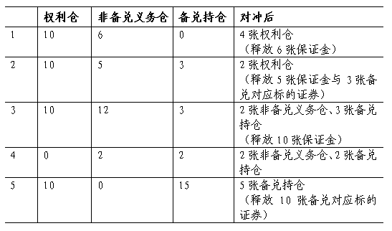
三 、交易制度：买卖类型
盘中双向持仓、日终单向持仓（自动对冲）

Slide 16
三、交易制度—交易指令
限价指令
市价剩余转限价指令
市价剩余撤消指令
全额即时申报指令（FOK)
立即全部成交否则自动撤销指令，限价或市价申报，不参与集合竞价。

Slide 17
三、交易制度：非交易指令(1)
证券锁定与解锁指令
在交易时段，投资者可以将已持有的证券（含当日买入，仅限标的证券）作为备兑开仓的保证金，由交易所进行锁定（当日有效），亦可解锁。
上交所交易系统接到投资者指令后，优先锁定当日买入的ETF份额（锁定之前买入的），再锁定当日申购的ETF份额，最后锁定非当日新增持有（买入/申购）的ETF份额。解锁顺序与锁定顺序相反。

Slide 18
三、交易制度：非交易指令(2)
行权指令/撤销行权指令
行权时间
行权日（到期月份的第四个星期三）的9:15-11:30 ，13:00-15:30
行权指令/撤销行权指令
行权申报可多次申报，行权数量累计计算，可撤销行权委托。行权日买入的期权，当日可以行权。
累计行权委托数量不得超过当时持仓数量，认沽期权权利方需提前准备好足额标的证券，否则行权无效。由中国结算日终进行有效性检查。
交割方式
实物交割
期权经营机构可以为投资者提供实值期权的协议行权服务

Slide 19
三、交易制度：非交易指令(3)
行权指派
行权日（E日）日终按“比例分配”的原则进行行权指派。
被指派到的义务方在行权日次一交易日（交收日）需准备好钱券，该日日终进行钱券交割。
违约处理
证券交收违约
  交收日（E+1日）若证券交收不足，中国结算E+1日日终根据E+1日标的证券收盘价，ETF按照收盘价×（1+10%）的价格进行现金结算，现金结算的资金交收并入E+1日行权资金交收中完成。
资金交收违约
  如E+1日结算参与人衍生品保证金账户资金余额不足以完成行权资金交收，中国结算不释放该违约结算参与人的维持保证金，并在E+1日垫付资金完成交收后，通过暂不交付应收证券、扣划自营证券、收取违约金等方式处理。

Slide 20
三、交易制度：非交易指令(4)
处置证券账户划转指令
划入处置证券账户（处理类别为被行权垫付划入/行权垫付划入）:
对于行权交收，部分或全部行权款项由交易参与人垫付的，交易参与人可以在交收日9:15—9:25、9:30—11:30、13:00—15:30向上交所交易系统申报划入处置证券账户指令。
划出处置证券账户（处理类别为转处置申报返还）:
交易参与人对划入处置证券账户的证券进行处置后，如有剩余或客户已补足资金，交易参与人可以申请将部分或全部划入的证券划回客户证券账户，划出至该客户账户的数量应不超过与该客户相关的划入数量，交易日的9：15—9:25、9:30—11:30、13:00--15：30向上交所交易系统申报该指令。

Slide 21
三、交易制度：涨跌幅限制
设计思路：
非线性涨跌停设计，平值与实值期权可涨跌正股10%，而虚值则涨幅较小，严重虚值的期权涨幅非常有限。最后交易日，只设置涨停价，不设置跌停价。
期权合约每日价格涨停板 = 该合约的前结算价（上市首日参考价）+ 涨跌幅 期权合约每日价格跌停板 = 该合约的前结算价（上市首日参考价）- 涨跌幅
认购期权涨幅 = max｛合约标的前收盘价*0.5%，min [（2×合约标的前收盘价－行权价），合约标的前收盘价]×10％｝ 认沽期权涨幅 = max｛行权价*0.5%，min [（2×行权价－合约标的前收盘价），合约标的前收盘价]×10％｝ 认购/沽期权跌幅=合约标的前收盘价*10%

Slide 22
三、交易制度：熔断机制
市场出现大幅波动时暂停连续竞价交易
以开盘集合竞价价格作为第一个参考价格，盘中(最新成交价格)相对参考价格涨跌幅度达到max{50%*参考价格, 5*最小报价单位}时，暂停连续竞价，进入3分钟的集合竞价交易（最后一分钟不能撤单），并以产生的价格作为最新参考价格，产生集合竞价的价格后立即恢复连续竞价。
如断路器的集合竞价没有产生价格，则以集合竞价前最后一笔成交价格作为新的参考价格。
盘中相对参考价格涨跌幅度至少涨或跌5个最小报价单位以上才能启动断路器机制，主要避免权利金过低时，频繁进入断路器。

Slide 23
三、交易制度：开盘价、结算价
开盘价
期权合约的开盘价为当日该期权合约集合竞价产生的价格。
集合竞价未产生开盘价的，连续竞价的第一笔成交价为开盘价。
收盘价
当日该合约最后一笔成交价格。
当日无成交的，按前收盘价格。
结算价
用于计算初始保证金、维持保证金
由交易所发布

Slide 24
三、交易制度：做市商(1)
交易所股票期权交易制度采用在竞价制度下引入竞争性做市商的混合交易制度。
竞价交易为主体，通过做市商连续提供双边报价，平衡市场供给，确保期权定价合理。

Slide 25
三、交易制度：做市商(2)
做市商包括符合条件的券商和其他机构，分为主做市商和一般做市商。
做市商可以申请为单只或多只合约品种提供做市服务，一个标的证券可以有多个做市商，交易所可以根据市场交易情况，确定并调整某一标的证券期权合约的做市商数量。上交所可以要求做市商必须为特定不活跃的合约提供做市服务。
做市商做市评价。

Slide 26
四、风控制度

Slide 27
四、风控制度
九项风控措施
1. 保证金制度
2. 限仓、限购
3. 大户报告制度
4. 限开仓制度
5. 前端控制与盘中试算
6. 强行平仓制度
7. 结算担保金制度
8. 合格投资人制度
9. 风险处置措施

Slide 28
四、风控制度：保证金（1）
基本原则
期权义务方必须按照规则缴纳保证金，每日收市后，登记公司会根据标的证券价格波动计收维持保证金。
保证金的收取分级进行，登记公司向结算参与人收取保证金，结算参与人向客户收取保证金。
备兑开仓需用全额合约标的充当保证金，其他卖出开仓在试点初期只能用现金充当保证金（未来考虑用持有证券折算担保）

Slide 29
四、风控制度：保证金（2）
结算参与人保证金
存放在结算参与人在登记公司开立的衍生品保证金账户。
结算准备金：指结算参与人为了交易结算在保证金账户中预先准备的资金，是未被占用的保证金(也称可用资金余额)，必须是现金，且设置最低余额（初期设置为200万）。
维持保证金：指结算参与人在保证金账户中确保合约履行的资金，是已被合约占用的保证金。

Slide 30
四、风控制度：保证金（3）
客户保证金
收取比例由结算参与人规定，但要高于登记公司对结算参与人收取保证金的水平。
属于客户所有，用于客户的交易结算，严禁挪作他用。
结算参与人的自营业务只能通过其专用自营结算账户进行，其自营业务保证金必须与经纪业务分账结算。

Slide 31
四、风控制度：保证金（4）
保证金管理
交易系统根据结算参与人衍生品保证金账户的可用资金余额，进行卖出开仓规模的前端控制，并计减相应的保证金。中国结算于日终按计算的维持保证金收取。（期权经营机构必须对客户保证金进行前端控制）
可用资金余额（结算准备金余额）=上一交易日可用余额（由中国结算前交易日结算后提供）+当日入金－当日出金－当日新开合约占用保证金+当日平仓释放的保证金+权利金收入-权利金支出-相关费用（盘中暂不计算）
当交易开始时，保证金账户可用资金余额低于结算准备金最低余额，且其后一直保持低于结算准备金最低余额，则一直不允许开仓。盘中，当保证金账户可用资金余额不低于结算准备金最低余额后，如果进行权利金扣减或保证金计减后高于0，允许开仓。

Slide 32
五、风控制度：保证金（5）
开仓保证金计算公式
ETF期权开仓保证金公式
认购期权开仓保证金＝
权利金前结算价+Max{ 12%×标的前收盘价-认购期权虚值，7%×标的前收盘价}
认沽期权开仓保证金＝
Min{权利金前结算价+Max[12%×标的前收盘价-认沽期权虚值，7%×行权价]，行权价}
说明： 认购期权虚值=max（行权价-标的收盘价，0）
认沽期权虚值=max（标的收盘价-行权价，0）

Slide 33
五、风控制度：保证金（6）
开仓保证金计算公式
个股期权开仓保证金公式
认购期权（short call）开仓保证金＝
权利金结算价 + Max{ 21%×标的前收盘价-认购期权虚值，10%×标的收盘价}
认沽期权（short put）开仓保证金＝
Min{权利金结算价+ Max[21%×标的前收盘价-认沽期权虚值，10%×行权价]，行权价}
说明： 认购期权虚值=max（行权价-标的收盘价，0）
认沽期权虚值=max（标的收盘价-行权价，0）

Slide 34
四、风控制度：限仓、限购（1）
限仓
限仓是限制持有期权合约的规模，规定投资者可以持有的单个标的的权利仓和总持仓最大数量。
交易系统对交易参与人设置总的持仓限制，期权经营机构的交易系统对客户进行前端控制。
限制投资者同一标的单日买入开仓数量。

Slide 35
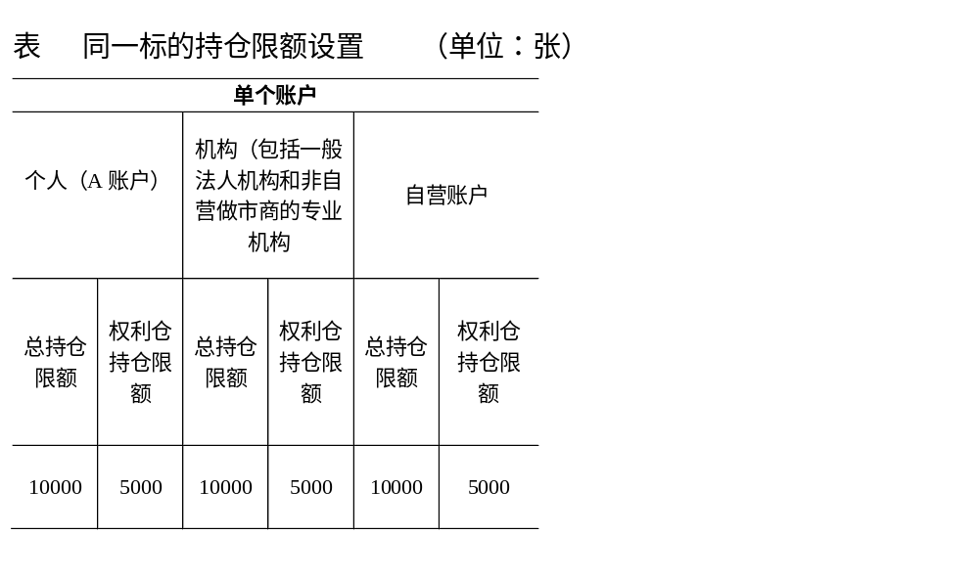
四、风控制度：限仓、限购（2）
限仓

Slide 36
四、风控制度：限仓、限购（2）
限购（针对个人投资者）
规定个人投资者买入期权开仓的资金规模不得超过其在证券账户资产的一定比例。
客户在期权经营机构托管的净资产的10%，或者前6个月日均持有沪市市值的20%。
买入额度由期权经营机构报备，交易所事后核查。

Slide 37
四、风控制度：大户报告制度
大户报告制度
当结算参与人或客户对某品种合约的持仓量达到交易所要求报告，交易所有权要求结算参与人或客户报告其资金情况、头寸情况、交易用途等。
交易所根据大户报告审查大户是否有过度投机和操纵市场行为以及监控大户的交易风险情况。

Slide 38
四、风控制度：限开仓制度
限开仓制度(只针对认购期权)
任一交易日，对股票认购期权，同一标的证券相同到期月份的未平仓合约所对应的合约标的总数超过合约标的流通股本的30%（含备兑开仓持仓头寸）时，除另有规定外，本所自次一交易日起限制该类认购期权卖出开仓和买入开仓。
当上述比例低于28%时，本所自次一交易日起解除该限制。
ETF期权的这一比例为75%和70%

Slide 39
四、风控制度：前端控制
前端控制
由交易所根据结算参与人结算准备金可用余额进行开仓控制。登记公司实时向交易所提供各结算参与人衍生品保证金账户结算准备金余额等数据。
由交易所交易系统对交易参与人设置总的持仓限制。
由期权经营机构对投资者持仓数量进行前端控制。

Slide 40
四、风控制度：盘中试算
盘中试算
交易所在盘中以市场实时成交价格进行盘中盯市，在线计算各账户、各结算参与人的保证金，对其风险进行评估，协助登记公司对客户保证金进行监控。
盘中试算内容包括：
（1）盘中损益试算，以便了解结算参与人盘中维持保证金的状况。
（2）对个人资金用于期权交易情况进行在线监控。
（3）有效实施大户报告制度。
（4）其他与登记公司商定的风险控制措施。

Slide 41
四、风控制度： 强行平仓制度
强行平仓情形
当结算参与人、投资者出现下列情形之一时，中国结算有权对其相关持仓进行强行平仓：
（一）结算参与人结算准备金余额小于零，且未能在规定时间内（次一交易日上午11：30前）补足；
（二）合约调整后，备兑开仓持仓标的不足部分，除权除息日没有补足标的证券或没有对不足部分头寸进行平仓；
（三）中国结算规定的其他情形。

Slide 42
四、风控制度： 合格投资人制度（1）
合格投资者准入标准
  严格的准入条件（五有一无）
有双融或金融期货交易经历
有钱
R
R
X
通过适当性综合评估
无不良诚信记录
X
五有
R
X
有模拟交易经历
有知识

Slide 43
四、风控制度： 合格投资人制度（2）
  分级管理制度（对不同级别投资者，设置不同交易权限和规模）
在二级权限基础上增加卖出开仓（保证金开仓）权限，可成为期权的义务方
在一级权限基础上增加买入期权权限，可成为期权的权利持有方
可以在持有ETF时进行备兑开仓（卖出认购期权）或保险策略（买入认沽期权）交易
三级投资者
二级投资者
一级投资者

Slide 44
四、风控制度： 风险处置措施
风险处置主要措施：
对市场，主要措施包括：市场风险警示、保证金水平调整、限开仓、持仓限额调整、临时停复牌、结算价调整、交割方式调整、取消交易等。
对期权经营机构，主要措施包括：电话提醒、约见谈话、大户报告、风险警示函、监管关注函、限期平仓、强行平仓、黑名单、交易权限限制、限制入金、限制出金、一键撤消等。
对客户，主要措施包括：大户报告、风险警示函、限期平仓、持仓限额调整、强行平仓、黑名单、交易权限限制、一键撤消等。

Slide 45


印

